Slide 1

Введение в математику
Урок 2
Введение в аналитическую геометрию
Графики линии и поверхности в пространстве

Slide 2

План урока
График плоскости в пространстве
График прямой в пространстве
Графики поверхностей 2го порядка в пространстве

Slide 3

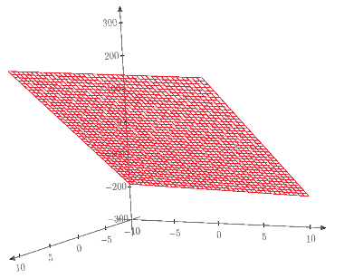
Уравнение плоскости
z
y
x

Slide 4
Домашнее задание
Нарисуйте трехмерный график двух параллельных плоскостей
Нарисуйте трехмерный график двух любых поверхностей 2го порядка

Slide 5
Что мы узнали?
Как нарисовать 3D-графики точки, прямой и плоскости в пространстве
Как нарисовать 3D-графики поверхностей 2го порядка

